Slide 1



Inversiones / Crowdfunding
EXISTE OTRA FORMA SEGURA DE INVERTIR
+562 2233 3346 / +562 3246 0621
contacto@redcapital.cl
PREGÚNTALE A

Slide 2



RedCapital permite a cualquier persona invertir en alternativas antes sólo disponibles para instituciones con alto capital
INVERSIONISTA Atractivos retornos
Plataforma de Crowdlending
(Financiamiento colectivo)
PYMES Préstamos

Slide 3

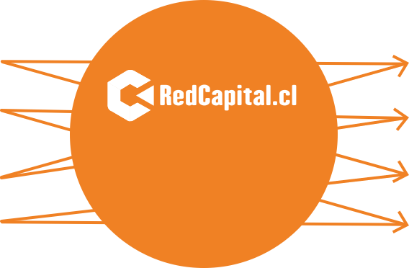
RedCapital se encarga de todo el trabajo operativo, análisis legal, financiero, cobranza y genera reportes para los inversionistas
PYMES= Pequeñas y Medianas empresas
Inversionista
PYMES
Inversionista
PYMES
Legales
Scoring
Cobranza
Reportes
Inversionista
PYMES
Inversionista
PYMES

Slide 4
Comparación Instrumentos de inversión
Renta Variable
Instrumento | Alguno Opciones para Comprar | Volatilidad | Rentabilidad | Liquidez
Acciones Bolsa Comercio | Corredoras bolsa de comercio o Bancos | Alta | ± 30% anual (bajó 2% en la semana del 19 Marzo, aunque en el año subió 18%) | Altisima a Alta según acción
Fondos Mutuos Accionarios | Corredoras bolsa de comercio o Bancos | Media | ± 25% anual | Media a Alta según fondo
Monedas | Bancos, Corredoras Forex, Corredoras Criptomonedas | Altísima | Varia mucho según instrumento, en casos a llegado más de 10x | Media a Alta según instrumento
Capital de Riesgo (Acciones Pequeñas Compañía ) | Redes Inversionistas ángeles Crowdfunding Equity | Altísima | Varia mucho según cada empresa, puede multiplicarse varias veces si se elige la empresa correcta. | Bajísima
Renta Fija
Instrumento | Alguno Opciones para Comprar | Volatilidad | Rentabilidad | Liquidez
Fondos Mutuos Renta Fija | Corredoras bolsa de comercio o Bancos | Baja | 2% a 5% anual | Media a Alta según fondo
Propiedades | Corredoras propiedades o Bancos | Bajísima | 3% a 10% anual | Baja
Prestamos a Pymes y compra de Facturas | RedCapital.cl | Baja | 10% a 15% anual | Media

Slide 5

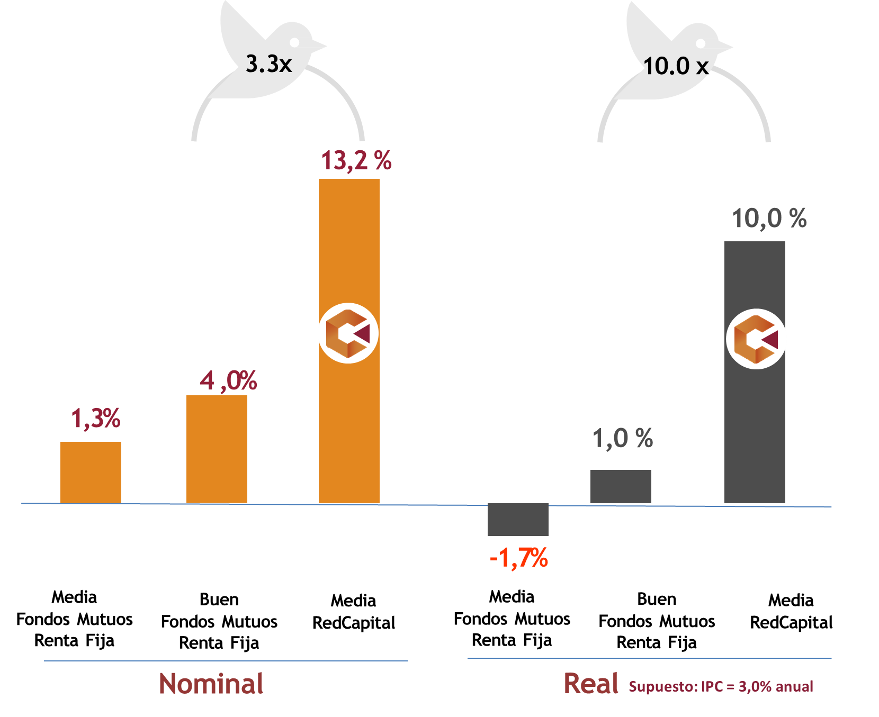
Rentabilidad Nominal vs Real
 | Semana | Mes | Año Nominal | Año Real
RedCapital | 0,3% | 1,0% | 13,2% | 10,2%
Ipsa | -1,2% | 1,4% | 15,8% | 12,8%
Oro | -0,6% | -1,4% | 7,1% | 4,1%
Dólar | 2,3% | 3,0% | -8,1% | -5,1%
Deposito a Plazo 30 días (*) | 0,0% | 0,2% | 2,5% | -0,5%
Deposito a Plazo 90 en UF (*) | 0,0% | 0,2% | 2,5% | 2,5%
Fondo A AFP | 1,2% | 1,3% | 6,5% | 3,5%
Fondo E AFP (*) | 0,2% | 0,4% | 1,0% | -2,0%
Fondo mutuos renta fija nac (*) | 0,2% | 0,2% | 1,3% | -1,7%
Fondo mutuos accionario nac | -0,3% | 1,8% | 13,1% | 10,1%
Supuesto: IPC = 3,0% anual
5 de Mayo 2018
(*) Renta Fija

Slide 6
Ofrecemos diferentes opciones de inversión
Detalles
Rentabilidad
Riesgos
Que la SGR quiebre. Trabajamos con las SGRs con clasiﬁcación de riesgo desde A-. Están reguladas por CORFO y SBIF (Revisamos los EERR y clasiﬁcaciones de riesgo).
Créditos con Aval
de SGR
(Fondos CORFO)
Generalmente 3 a 12 meses de muy bajo riesgo por el Aval de la SGR (Fondos CORFO). Responden por el 100% del capital más interés.
Entre un
9% y 13%
Los montos invertidos están respaldados en un 100% a través de facturas cedidas a los inversionistas a través de RedCapital. Los pagos son de 2 a 4 meses.
Depende principalmente de quien es el pagador de la factura. Tomamos a Pymes que le emiten facturas a buenos pagadores (deudores).
Factoring
Entre un
10% y 16%
Entre
10% y 16%
+
Efecto Propiedad
No pago: Implica pérdida de liquidez (Demora alrededor de 6 a 12 meses y se estima que en estos casos la rentabilidad aumenta por el activo subyacente).
Leasing
propiedades
Operaciones de 6 a 18 meses de muy bajo riesgo porque la propiedad queda a nombre del inversionista.
Las garantías siempre quedan a nombre de los inversionistas. En caso de ser necesario, los inversionistas podrían cobrar las garantías a cada Pyme.
Gran parte de las operaciones presentan mora en los días acordados. En estos casos, si es factible se cobra una mayor tasa lo que aumenta la rentabilidad para los inversionistas.
Para más información revisar anexos o escribanos a contacto@redcapital.cl

Slide 7


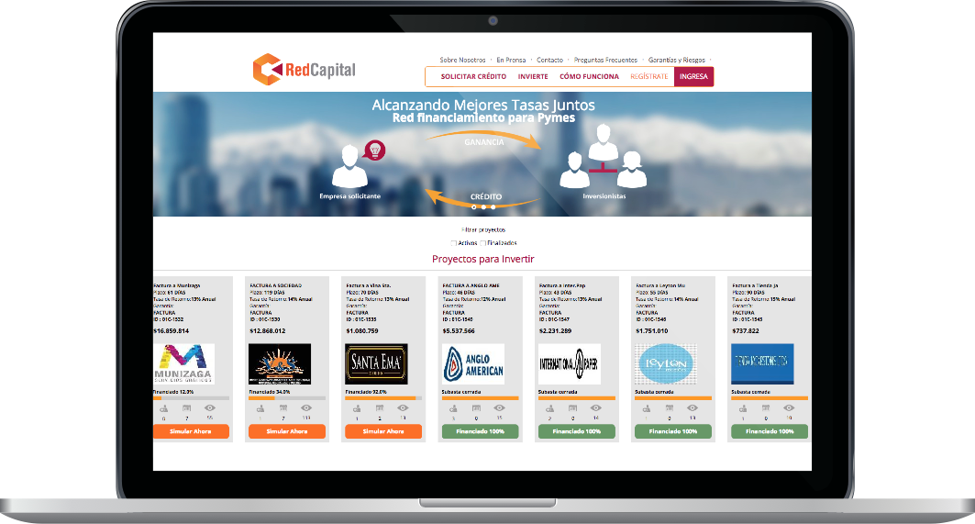
En la RedCapital.cl el inversionista escoge en qué invertir y diversifica sus inversiones. RedCapital nunca toma decisiones por el inversionista.
Cuando el inversionista se adjudica una opción puntual y estén las garantías ofrecidas, solicitamos el dinero para ser entregado al solicitante.

Slide 8




Results
Se han invertido
MM$24,570
por la plataforma
Grandes Reconocimientos Nacionales y Internacionales
PYMES
Redujeron sus costos de financiamiento
en un 37%
TIR 13.5%
anual para los Inversionistas

Slide 9

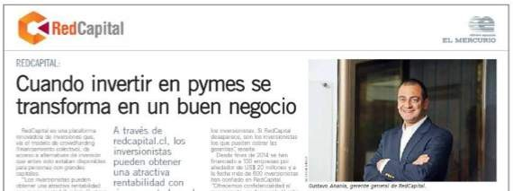


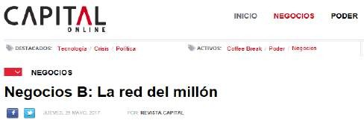

RedCapital en los medios
> CNN Chile. Personas Financian Pymes
RedCapital ganó el premio internacional a la mejor Startup de Chile.
> Emol. RedCapital se adjudica premio
> El Mercurio. Economía y Negocios
> Diario Financiero
> Revista Capital: La Red del Millón
> Revista Forbes

Slide 10
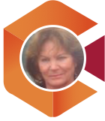
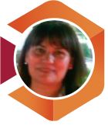
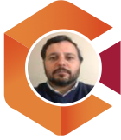

Feedback de nuestros clientes
VIVIANNE RECHNER (Inversionista) “…Un excelente sitio web para invertir online…”
MARCELA OSORIO (PYME)
“…Una forma rápida de obtener capital de trabajo…”
RODRIGO RODRÏGUEZ (Inversionista) “…Atractivos retornos…” “…me gusta que pueda ayudar a las PYMES…”
JORMA NUUTINEN FRANCISCO HERNÁNDEZ (PYME) “…RedCapital a sido una forma valiosa de obtener financiamiento…”

Slide 11
TESTIMONIOS
“Me aburrí de invertir en monedas y acciones por la variación que estos pueden tener. En RedCapital.cl he recibido en promedio un 13,5% anual”. Antonio Domian (usuario inversionista)
“Todas las operaciones cuentan con garantías adicionales, ya sea SGR/Corfo o una facturas, todas estas garantías son de distintas empresas por lo tanto, también se está diversificando. Lo más importante, siempre soy yo el que elige en qué invertir. Además, estamos apoyando a las pymes que son fundamentales para el crecimiento del país”. Isabel Prieto (usuario inversionista)

Slide 12
Ya son miles los inversionistas que confían www.redcapital.cl
Todos nuestros productos están bajo marco legal:
Los inversionistas a través de la plataforma financian al mes más de $2.000 millones (si, dos mil millones de pesos al mes).
A la fecha hemos tenido 0% de incobrables. Hoy solo un 0,6% de nuestras operaciones están en una situación complicada.
Créditos SGR se rigen por Ley Regulados por CORFO y SBIF.
Factoring se rige por Ley 19.983.
Leaseback: Operaciones que requieren validación del conservador de bienes raíces.
Revisa riesgos y garantías en www.redcapital.cl

Slide 13

Con RedCapital.cl ¡¡¡Todos ganan!!!.

Slide 14



Anexo 1: Créditos con Aval SGR (Fondos Corfo)
La Pyme firma un pagaré a nombre de cada inversionista.
Las sociedades de garantías reciprocas (SGR) entregan un Certificado de Fianza a nombre del inversionista. Éste con fondos de Corfo avala a la pyme en caso de no pago.
Conocemos el mercado de las SGR y tenemos buenas relaciones con ellas. Tenemos estrategia de inversión que minimiza el riesgo.
· Rentabilidad promedio 11,5%
· Garantía: Pagaré de la PYME a nombre del inversionista y Certificado de Fianza emitido por la SGR, a nombre del inversionista.
· Riesgo: Liquidez, en caso que quiebre la SGR.
· Para que puedas diversificar publicamos distintas SGR con clasiﬁcación A o superior, para reducir el riesgo de la SGR.
· Revisamos estados ﬁnancieros de las SGR, las clasiﬁcaciones de riesgo y nos reunimos periódicamente con CORFO para tener su feedback.
Revisa riesgos y garantías en www.redcapital.cl

Slide 15
Créditos con Aval SGR
Aporte SGR
CORFO
Las Sociedades de Garantía Recíproca (SGR) son instituciones que articulan recursos CORFO con el fin de avalar al 100% operaciones de créditos para la Pequeña y Mediana Empresa (PYME)
Redcapital.cl se encarga de todo el proceso
(1 al 6) para los inversionistas usuarios de la plataforma
Capital
Línea de Crédito
Fondo de Garantía
SIMBOLOGÍA
1. Evalúa Pyme y sus garantías
2. Otorga Garantía. Paga Comisión
3. Entrega Certificado de Fianza
4. Otorga crédito con mejores condiciones
5. Paga cuotas del Crédito
6. Cobra Fianza
Reafianza
Administra
SGR
3
INVERSIONISTA
6
2
Empresa PYME
5
4
1

Slide 16



Anexo 2: Compra de Facturas
El inversionista compra facturas a través de la plataforma redcapital.cl, eligiendo pagadores y tasas según su perfil de riesgo.
RedCapital valida a la empresa que pagará dicha factura y cobrará en la fecha correspondiente
RedCapital se encarga de hacer el cobro, para depositar a los inversionistas. En caso de problemas, por contrato y pagaré firmado ante notario será la empresa que solicitó el crédito la que responda (factoring con responsabilidad).
Rentabilidad promedio 13,5%
Vigencia operación: 30 a 120 días
Garantía:
Pagaré de la Pyme y Factura del pagador.
Riesgos:
8 días para que la factura posea el «titulo ejecutivo». Se acota el riesgo verificándola (llamando al pagador de la factura) para validar que será pagada y en que condiciones.
Quiebra del pagador. Trabajamos con buenos deudores y con responsabilidad de la empresa que cedió la factura.
· Conocemos el proceso, lo que permite acotar riesgo.
· Tenemos equipo experto en riesgo.
· Para que puedas diversificar publicamos distintas pymes y
pagadores.
Revisa riesgos y garantías en www.redcapital.cl

Slide 17



Anexo 3: Leaseback
Los inversionistas compran una propiedad. La propiedad queda a nombre del inversionista y reciben arriendo mensual (equivalente a la tasa de interés).
El solicitante tiene opción de recomprar la propiedad en el plazo acordado.
· Rentabilidad promedio:
13,5% anual
· Vigencia operación: 1 a 8 años
· Garantía: Propiedad queda inscrita desde el mes 0 a nombre del Inversionista. (Precio compra generalmente entre 60% y 70% del valor comercial)
· Riesgo: Liquidez, en caso que el cliente no pueda recomprar la propiedad.
En RedCapital sólo trabajamos con operaciones que tengan al menos una «salida»:
· Venta de la propiedad
· Crédito
· Flujos del Negocio para Recompra la propiedad
Para más información sobre este producto escribanos a contacto@redcapital.cl

Slide 18
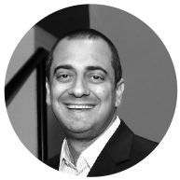
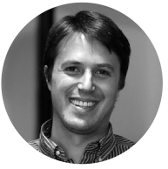
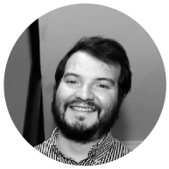



Nos apasiona ayudar a las Pymes
Nos complementamos con diferentes habilidades de cada uno.
Gustavo Anania
Gerente General
Felipe Zanberk
Gerente Comercial
Raúl Mellis
Gerente Informática
· Ing civil industrial y MBA de U.
Católica (PUC)
· Ex Gerente de servicio al cliente
en Falabella
· Experiencia en transformación
digital
· Ing civil industrial (UDP)
· Habilidades comerciales
· Experiencia en análisis de riesgo y
financiamiento de Pymes.
· Ing informático Duoc UC
· Desarrollo de softwares
· Desarrollo plataformas online
B2B y B2C.

Slide 19

www.redcapital.cl

